Slide 1
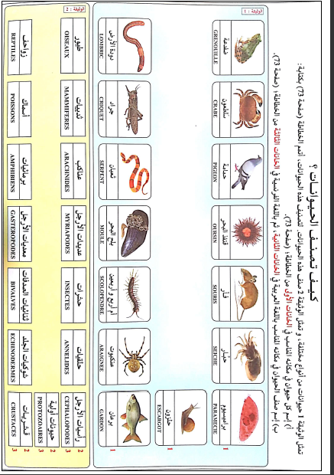
Classification des êtres vivants et les équilibres naturels
Pr. ADNANI Manal

Slide 2
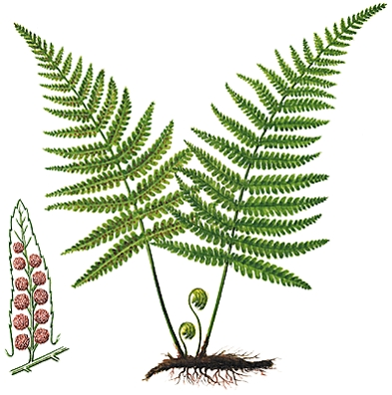
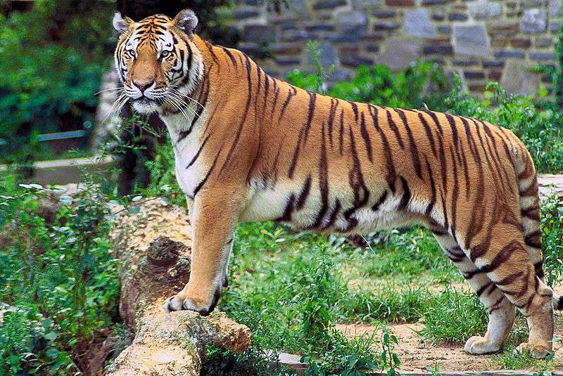
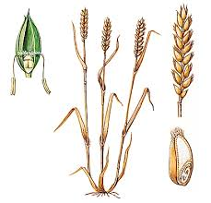
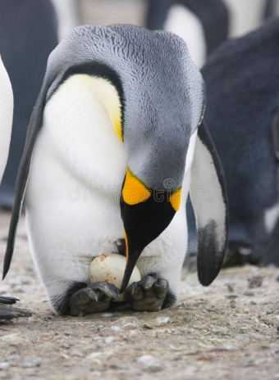
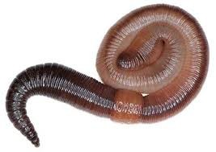
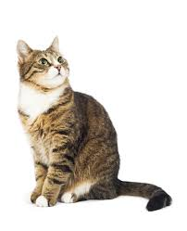
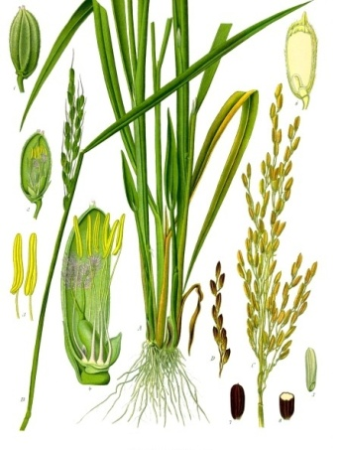
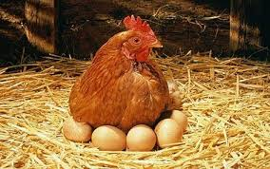
Polypode:الخنشار
Escargot: حلزون
Tigre:نمر
Blé:قمح
Lombric:دودة الارض
Pingouin:بطريق
Chat:قط
Poule:دجاجة
Riz:ارز

Slide 3
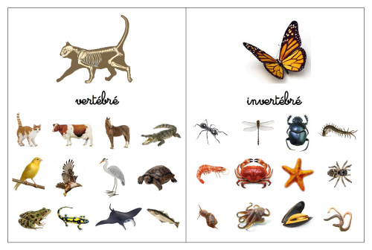

Slide 4
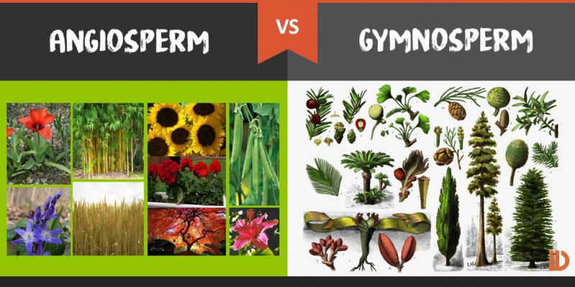

Slide 5

Chapitre 5:Classification des êtres vivants et les équilibres naturels
Introduction:
Malgré la diversité des êtres vivants, certains ont des caractères en commun qui peuvent permettre de les classifier. Cette classification facilite leur identification .
Comment classifier les êtres vivants?
Comment préserver l’équilibre des milieux naturels?

Slide 6
Classification des êtres vivants
Activité 1:Classification des végétaux
-Observer les végétaux dans le document, et Dégager sur quels critères on se base pour différencier entre eux.
-Utiliser la clé de détermination pour classer ces végétaux.

Slide 7
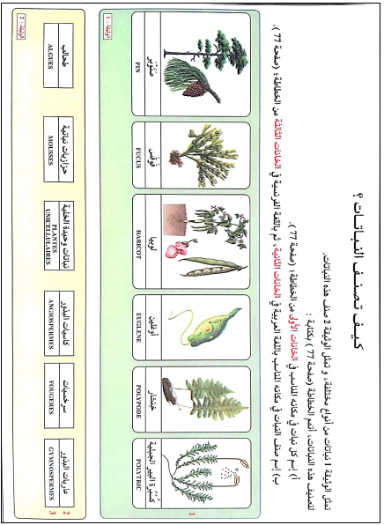

Slide 8
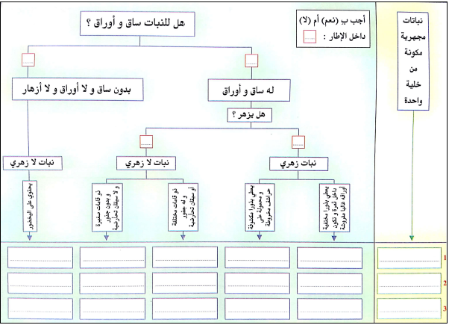
Non
Oui
Non
Oui
فوقس
FUCUS
كسبرة البير الجبلية
POLYTRIC
خنشار
POLYPODE
صنوبر
PIN
لوبيا
HARICOT
اوغلين
EUGLENE
ALGUES
MOUSSES
FOUGERES
PLANTE UNICELLULAIRE
GYMNOSPERMES
ANGIOSPERME

Slide 9
Conclusion:
Parmi les critères utilisés pour grouper ces végétaux:
-La présence de tige et des feuilles
-La présence ou l’absence des fleures
-Graines enfermées ou non dans un fruit.

Slide 10
Activité 2:Classification des animaux
-Observer les animaux dans le document, et Dégager sur quels critères on se base pour différencier entre eux.
-Utiliser la clé de détermination pour classer ces animaux.

Slide 12
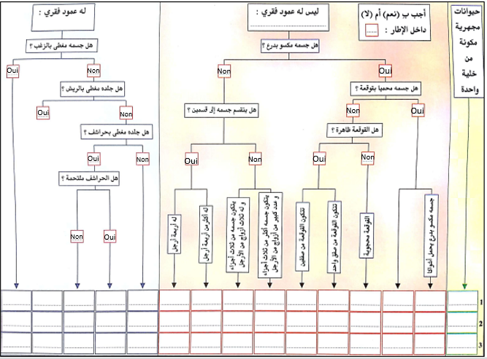










عنكبوت
ARAIGNEE
سلطعون
CRABE
جراد
CRIQUET
بلح البحر
MOULES
حلزون
ESCARGOT
حبار
SEICHE
دودة الأرض
LOMBRIC
قنفذ البحر
OURSIN
ام اربع و أربعين
SCOLOPENDRE
براميسيوم
PARAMECIE

Slide 13





فار
SOURIS
حمامة
PIGEON
برعان
GARDON
ثعبان
SERPENT
ضفدعة
GRENOUILLE

Slide 14
Conclusion:
Parmi les critères utilisés pour grouper ces animaux:
-Présence ou absence de la colonne vertébrale
-Peau recouverte de plumes pour les oiseaux et d’écailles pour les reptiles.
-Présence de pattes pour les arthropodes. Corps mou et absence des pattes pour les mollusques.

Slide 15
Les équilibres naturels
Activité 1:Etapes du développement d’un milieu écologique
La forêt constitue un milieu écologique équilibré
Il se forme progressivement pendant une longue durée à la suite de l’apparition des constituants vivants et non vivants et leurs interaction:

Slide 16
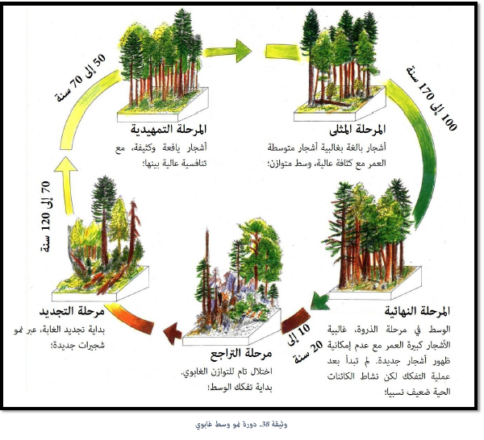

Slide 17
Activité 2: Impacts des actions humaines sur les équilibres naturels
L’homme perturbe l’équilibre des milieux écologiques par pollution de l’eau, de l’air et du sol, aussi par la surexploitation des ressources naturelles et l’usage intensif des pesticides.

Slide 18
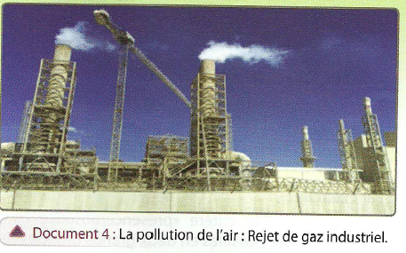
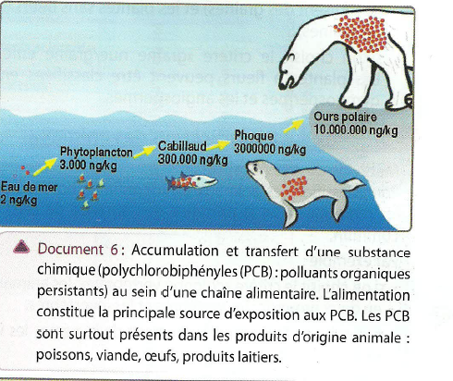
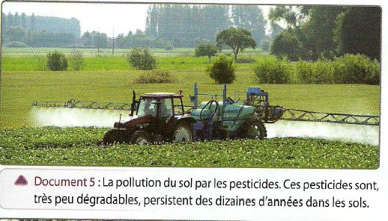

Slide 19
Quelques solutions pour la préservation des équilibres naturels:
-L’utilisation des énergie renouvelables (solaire / éolienne)
-Les campagnes de reboisement permettent de compenser la diminution des aires forestières et la régénération des espaces verts.
-La lutte biologique remplace l’usage des insecticides et évite ainsi la pollution des sols et des eaux.

